Slide 1
Речення, його граматична основа (підмет і присудок)

Slide 2
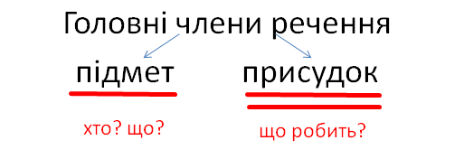
Робота в зошиті
__________ лютого
Класна робота
Речення, його граматична основа

Slide 3
Вправа 407

Slide 4
РЕЧЕННЯ – це слово або група слів, що виражають відносно закінчену думку. Речення передає повідомлення, питання або пораду, прохання, наказ; засіб вираження думки.
Основні ознаки речення:
наявність закінченої думки;
інтонаційна завершеність;
наявність граматичної основи;
граматичний зв’язок між усіма словами.

Slide 5
ГОЛОВНІ ЧЛЕНИ РЕЧЕННЯ
ПІДМЕТ
ПРИСУДОК
Відповідає на питання:
хто? що?
Відповідає на питання:
що робить предмет?
що з ним роблять?
яким він є?
хто він такий?
що він таке?

Slide 6
Будова граматичної основи

Slide 7
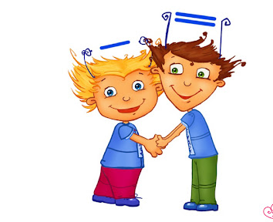
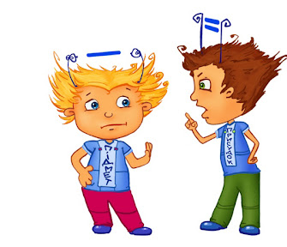
Секрети синтаксису
Речення, граматична основа яких складається з підмета й присудка, називаються двоскладними.
Речення, які мають один головний член (тільки підмет або тільки присудок) називаються односкладними.

Slide 8
Кодовий диктант.
Позначте цифрою 2 двоскладні речення, а 1 – односкладні.
Теплий, погожий ранок.
Розвидняється.
Сонечко сміливіше розправило промінчики-руки.
Не спить вже моє місто.
Прокинувся і я.
Радію новому дню.
Код: 112221.

Slide 9
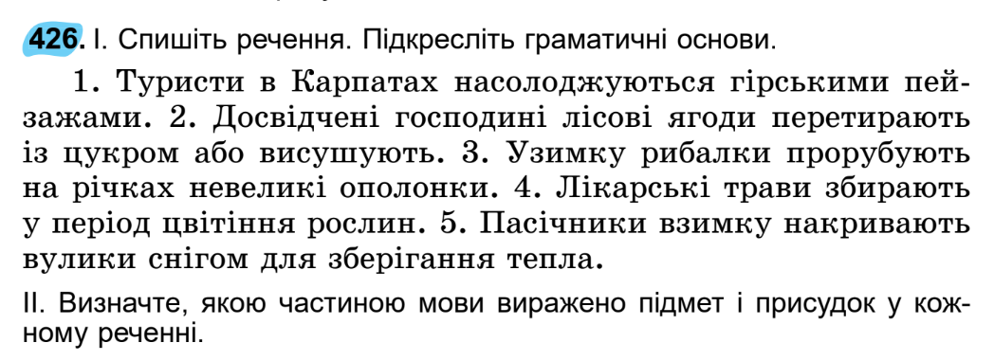
Вправа 426

Slide 10
Перевір себе!
Підмет (learningapps.org)
Присудок (learningapps.org)

Slide 11
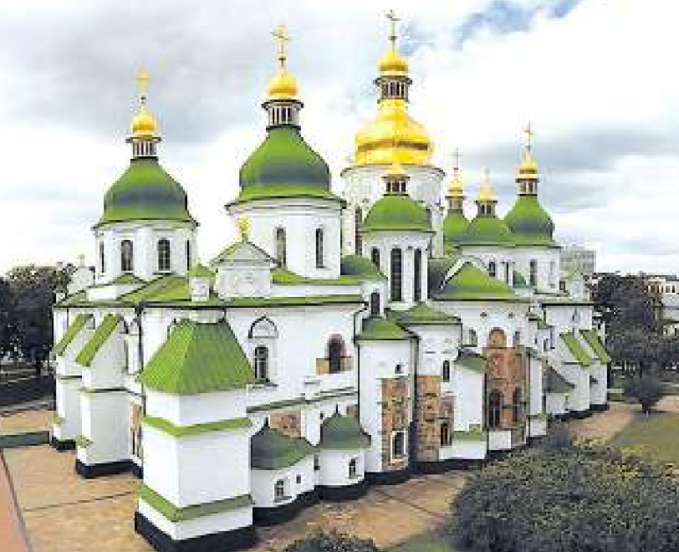
Домашнє завдання

